Slide 1










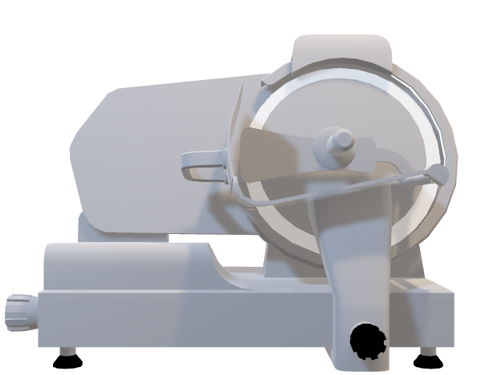
Botón Atrás
Logo
Fondo
Busca una superficie plana, libre de objetos para mejorar la experiencia.
Comenzar
Subtítulo
Laminadora de Fiambre
Notes:
Historias de Usuario
El Usuario debe visualizar la laminadora de fiambre encima de una mesa
El Usuario puede presionar cada cartel que funciona como botón
El Usuario visualiza las animaciones de acuerdo a cada botón que presiona
El usuario visualiza una particula de agua en el piso cuando activa Piso Resbaladizo
El usuario visualiza la animación del guante atrapado
El usuario visualiza partículas eléctricas en el botón de riesgo eléctrico
El usuario Visualiza una zanahora cortada ingresando a la maquina
Funciones Generales
El usuario ve en pantalla “Busca una superficie plana, libre de objetos para mejorar la experiencia” con el botón de comenzar antes de iniciar con la microcápsula
El usuario puede aumentar el modelado, disminuir, rotar a la izquierda, rotar a la derecha, Mover y desactivar o activar el audio.
El usuario puede visualizar el texto del audio como subtítulo
El usuario puede ver una barra de progresión del contenido
El usuario puede deslizar a la derecha o izquierda entre las microcápsulas creadas
El usuario puede ir atrás con el botón atrás
El usuario ve el logo de mutual en el centro
El usuario ve el fondo de la interfaz.

